Slide 6
Это – шея.

Slide 7
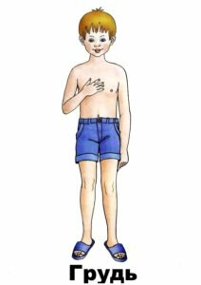

Slide 8
Это – живот.

Slide 9
Это – спина.

Slide 10
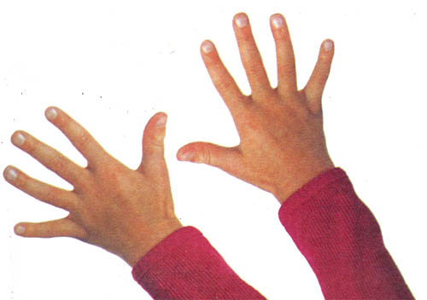
Это – две руки.

Slide 11
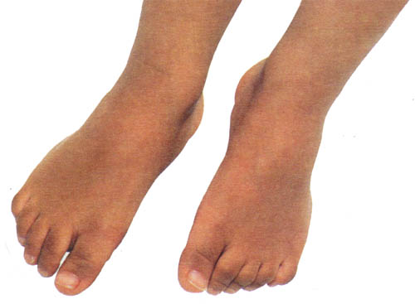
Это – две ноги.

